Slide 1
Desarrollo web
Jose Jhonatan choque araujo

Slide 2
¿Que es internet?
Internet nos permite compartir información entre computadoras.
Las direcciones para consultar la información de los sitios web se puedes hacer de dos maneras (escribir el nombre del sitio web) o (escribir la IP).
Se puede consultar los dominios en DNSCHECKER, los dominios (DNS – Domain Name Service) es un servicio para encontrar los servicios.
La forma en que se envía la información desde el servidor y los dispositivos es información HTML.

Slide 3
Requisitos
Instalar editor de códigos (de preferencia Visual Stude Code)
Instalar las extensiones: (prettier – code formatter), (live server), (path intellisense), (live server preview).
Prettier – code formatter (esto nos ayuda a la hora de buscar texto de código)
Live server (esto con crea una dirección ip para visualizar nuestro html)
Path intellisense ()
Live server preview (esto nos deja ver los cambios que realicemos en tiempo real de el código y el html al mismo tiempo)

Slide 4
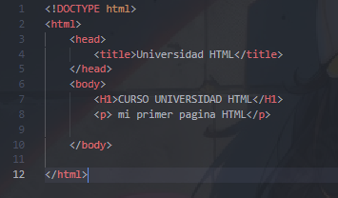
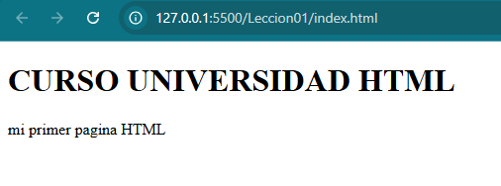
Primera pagina html

Slide 5
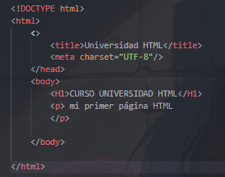
META Y CHARSET
Debajo de la etiqueta <title> se debe usar la etiqueta de:
<meta charset=“UTF-8”/>
Esto sirve para permitir acentos dentro de textos.

Slide 6
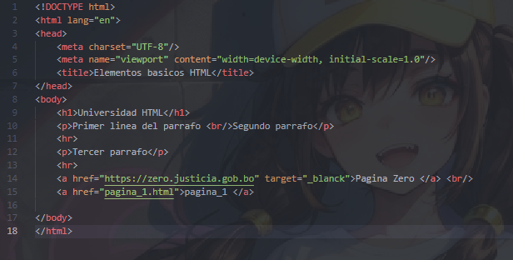
Explicación de código
Salto de
pagina
Tamaño letras
Títulos y subtítulos
Parrafos
Para que se
Abra en una
Nueva pagina
Linea salto de pagina
Para colocar links

Slide 7
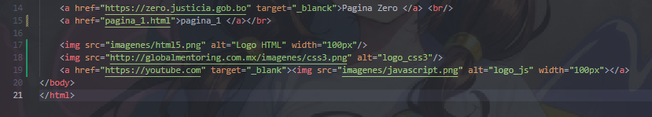
Links, re direccionamiento, imágenes

